Slide 1
4-Сынып
Сабақтың тақырыбы:
Сөз тіркесі

Slide 2
Сабақтың мақсаты:
3.3.3 Сөз тіркесі ұғымын толық түсіне отырып алған білімдерін толықтыру және сөз тіркесінің жасалу жолын,мағынасын түсіну.

Slide 3
Сөз тіркесі
Толық мағыналы екі я бірнеше сөздің бір-біріне тұлғалық әрі мағыналық жағынан бағына байланысуын атаймыз.
Мысалы: Қайрат балаларға Досанмен болған әңгіменің мән-жайын баяндады деген сөйлемдегі сөздер мына сияқты тіркестерден құралған:
•Қайрат баяндады;
•балаларға баяндады;
•Досанмен болған;
•болған әңгіменің;
•әңгіменің мән-жайын;
•мән-жайын баяндады.
Мұнда әрбір сөз өзін керек қылған, қажет етіп тұрған сөзбен ғана байланысқан. Сөздердің мағыналық байланысын сұрау қою арқылы табамыз.

Slide 4
Сөздердің байланысу тәсілдері
Сөздер өзара тіркескенде, бір-бірімен әр түрлі тәсілдер
арқылы байланысады:
•Сөздер өзара қосымшалар арқылы, әсіресе жалғаулар
арқылы, байланысады.
•Сөздер бір-бірімен септеулік шылаулар
арқылы байланысады.
•Сөздер өзара ешбір жалғаусыз, шылаусыз, түбір
тұлғаларында тұрып байланысады.
•Сөздердің арасындағы мағыналық байланыс
кейде дауыс ырғағы арқылы де беріледі.

Slide 5
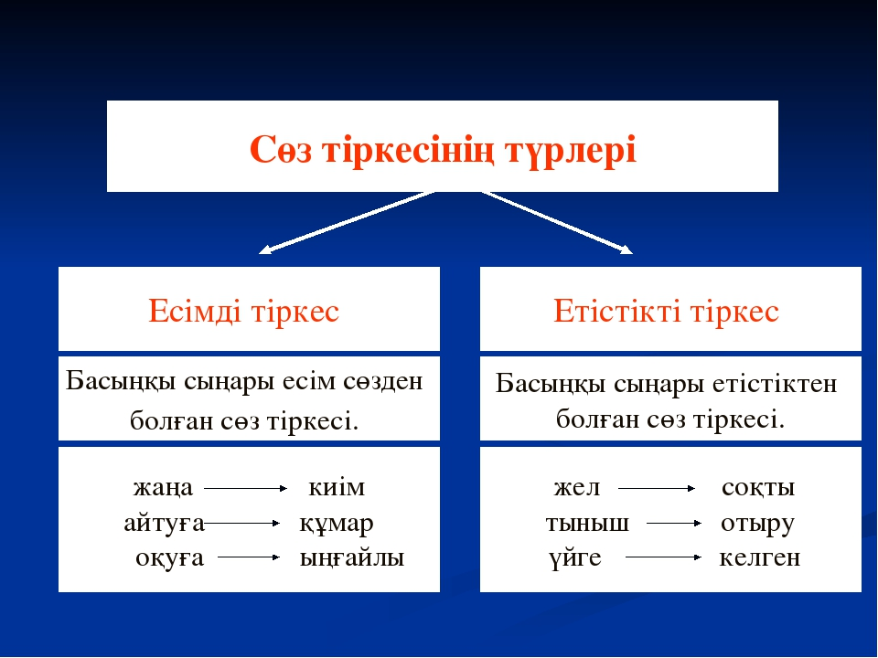

Slide 6
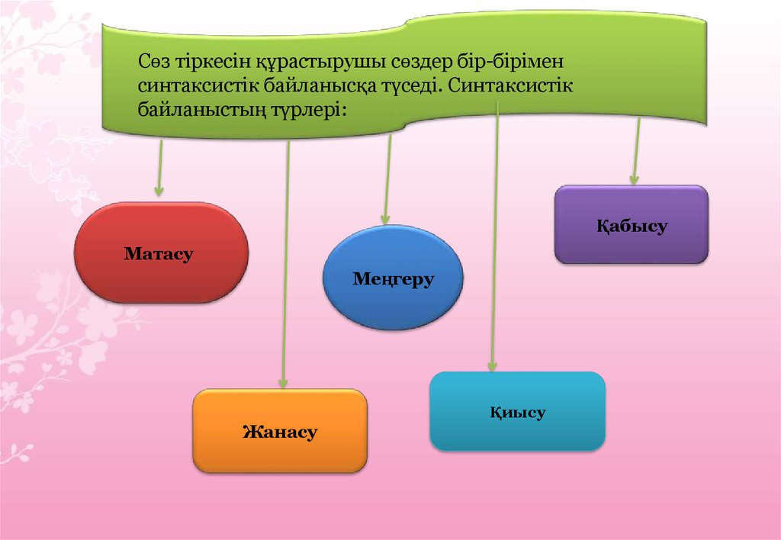

Slide 7
Сөздердің байланысу түрлері
Қазақ тілінде сөздердің байланысы бес түрге бөлінеді: олар - қиысу, меңгеру,
матасу, қабысу жәнежанасу.
Қиысу
Қиысу деп сөзбен сөздің жіктік жалғаулары арқылы және жіктелу ретімен
байланысқан түрін айтамыз.
Меңгеру
Меңгеру деп сөздің ілік септігінен басқа септік жалғаулары арқылы байланысуын
атаймыз.
Мысалы: үлкенді сыйлау; балтамен ағашты жару
Матасу
Матасу - сөздердің ілік септігі мен тәуелдік жалғаулары арқылы байланысуын
матаса байланысу тәсілі
Мысалы: мектеп үйі, ауылдың малы.
Қабысу
Қабысу - сөздердің бір-бірімен ешбір жалғаусыз, шылаусыз, тек іргелес тұру
арқылы байланысу түрі.
Мысалы: қызық кітап, ақ жаға, алтын сағат.
Жанасу
Жанасу деп алдыңғы сөздің соңғы сөзбен шылаулар арқылы немесе ешбір
жалғаусыз, түбір тұлғаларында тұрып, орын жағынан бірде іргелес, бірде алшақ
байланысуы аталады.
Мысалы: шарықтап ұшу, шырақтап көкке ұшу

Slide 8
Оқулықпен жұмыс.
44-жаттығу
58-бет
Сөз тіркестерін оқып,мағынасын түсіндір.
Жібек орамал, өзеннің жағасы, жуас ат, сөздің мағынасы, қалың қарағай, кең сарай.

Slide 9
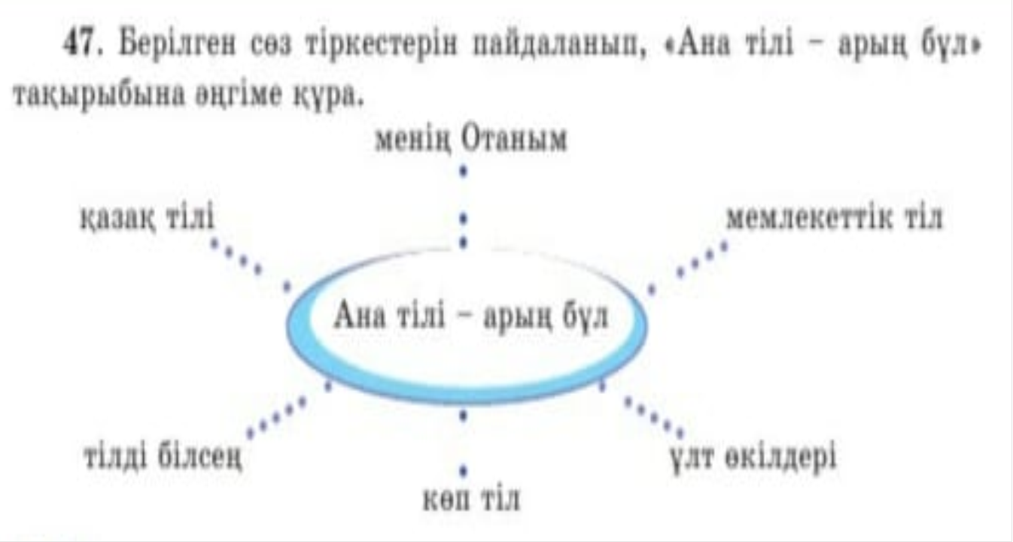
Берілген сөз тіркестерінен сөйлемдер жазу
58-бет

Slide 10
